Slide 2
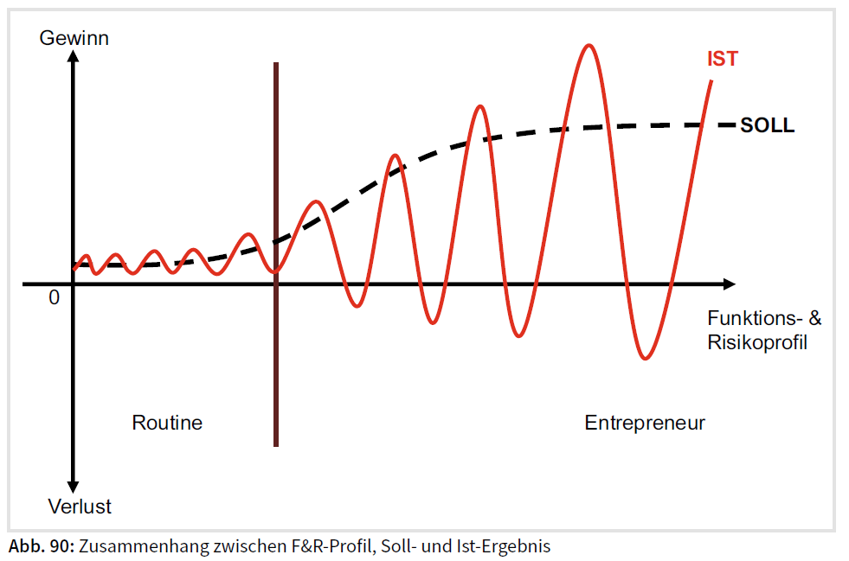
Steuerliche Verrechnungspreise
Zusammenhang zwischen F&R Profil, Soll- und Ist-Ergebnis

Slide 3
Verrechnungspreise
Zielkonflikte aus Steuerungs- und steuerlicher Sicht
Gewinnermittlungs-, Gewinnmaximierungsfunktion
Motivationsfunktion und Anreizsteuerung
Lenkungs- und Koordinationsfunktion
„Vergrößerung des Kuchens“
Controlling
Ergebnisallokationsfunktion (zwischen Gesellschaften)
Risiken: Vermeidung von Doppelbesteuerung/ Strafen
Chancen: Ausnutzung des intern. Steuergefälles
„Verteilung des Kuchens“
Steuern
Harmonisierbarkeit von VP aus Controlling- und steuerlicher Sicht?
1- oder 2-Preis
VP Systeme?

Slide 4
Verrechnungspreise
Zielkonflikte aus Steuerungs- und steuerlicher Sicht
Produzent
(„P“)
DE
Vertrieb („V“)
Ausland
Kunde
Ware/
Rechnung
Ware/
Rechnung
Strategieträger
Ziel=Residual-ergebnis
Routine-unternehmen Ziel=Routine-gewinn
Steuern:
Cost Center*
Ziel=Minimie-rung HK
EBIT = 0%
Profit/ Revenue Center
Ziel=Maximie-rung Absatzpreis
EBIT = maximal
Controlling:
*ggfs. auch Service Center

Slide 5
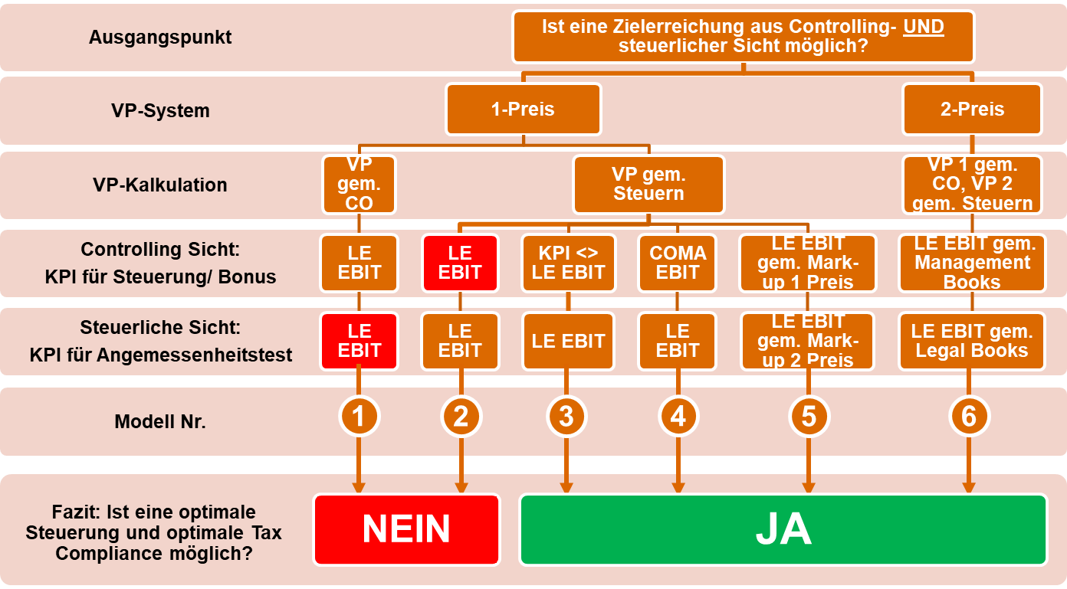
Verrechnungspreise
Überblick – Optimale Steuerung und optimale Tax Compliance ist möglich
*VP = Verrechnungspreis, CO = Controlling, LE = Legal Entity, KPI = Steuerungskennzahl, COMA = konsolidierte Marge

